Slide 1


UỶ BAN NHÂN DÂN QUẬN BẮC TỪ LIÊM
TRƯỜNG MẦM NON PHÚ MINH
GIÁO ÁN PHÁT TRIỂN THẨM MỸ
Đề tài:- Dạy hát: Đêm qua em mơ gặp Bác Hồ
- Nghe hát: Ai yêu Bác Hồ Chí Minh
hơn thiếu niên nhi đồng
- Trò chơi: Chuông reo ở đâu
Đối tượng: MGB 3-4 TUỔI
Số lượng: 15 – 20 trẻ
Người dạy: Nguyễn Thị Phương

Slide 2


Hội thi
Giọng hát Việt nhí lớp C3

Slide 3


Thử tài của bé
DH: Đêm qua em mơ gặp Bác Hồ
( TG: Xuân Giao)

Slide 4


Ca sĩ nhí tài năng

Slide 5

Nghe hát
Nghe hát: Ai yêu Bác Hồ Chí Minh hơn thiếu niên nhi đồng
Nhạc sĩ: Phong Nhã

Slide 6
Nghe hát
Nghe hát
Nghe hát
Nghe hát: Ai yêu Bác Hồ Chí Minh hơn thiếu niên nhi đồng
Nhạc sĩ: Phong Nhã
Nghe hát: Ai yêu Bác Hồ Chí Minh hơn thiếu niên nhi đồng
Nhạc sĩ: Phong Nhã

Slide 7
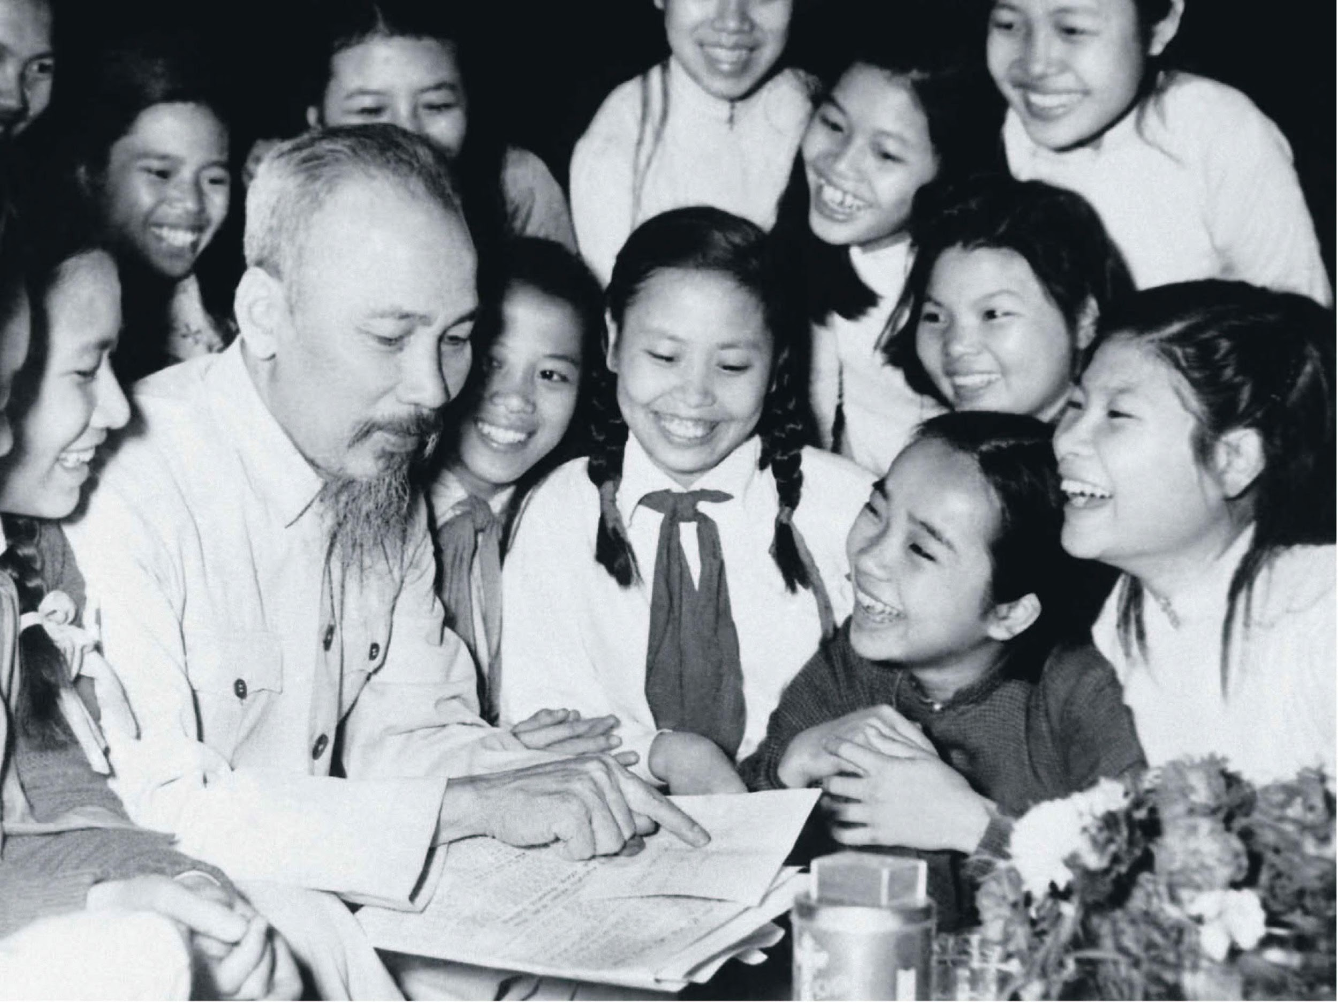

Slide 8

Trò chơi

Slide 9


